Slide 1
ỦY BAN NHÂN DÂN HUYỆN AN DƯƠNG
TRƯỜNG TIỂU HỌC AN HỒNG
MÔN TIẾNG VIỆT
BÀI 17: GỌI BẠN (Tiết 1)
GV: QUẢN THỊ LIỄU
LỚP: 2A1

Slide 2



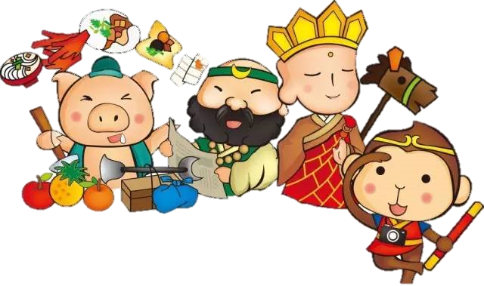
Ôn và khởi động:
Lớp mình ơi chúng ta hãy giúp thầy trò đường tăng trả lời tốt các câu hỏi vượt qua các thử thách để đến Tây Trúc thỉnh kinh nhé.
Bản quyền thuộc về: FB Hương Thảo - https://www.facebook.com/huongthaoGADT/
Notes:
Bài giảng thiết kế bởi: Hương Thảo - tranthao121006@gmail.com

Slide 3


Cái gì nằm ở trong nhà, nhìn lên mặt nó biết ngay giờ nào ? Là cái gì?
…..
A. cái tivi
B. cái đồng hồ
D. cái quạt
C.cái máy tính
D. cái quạt

Slide 4
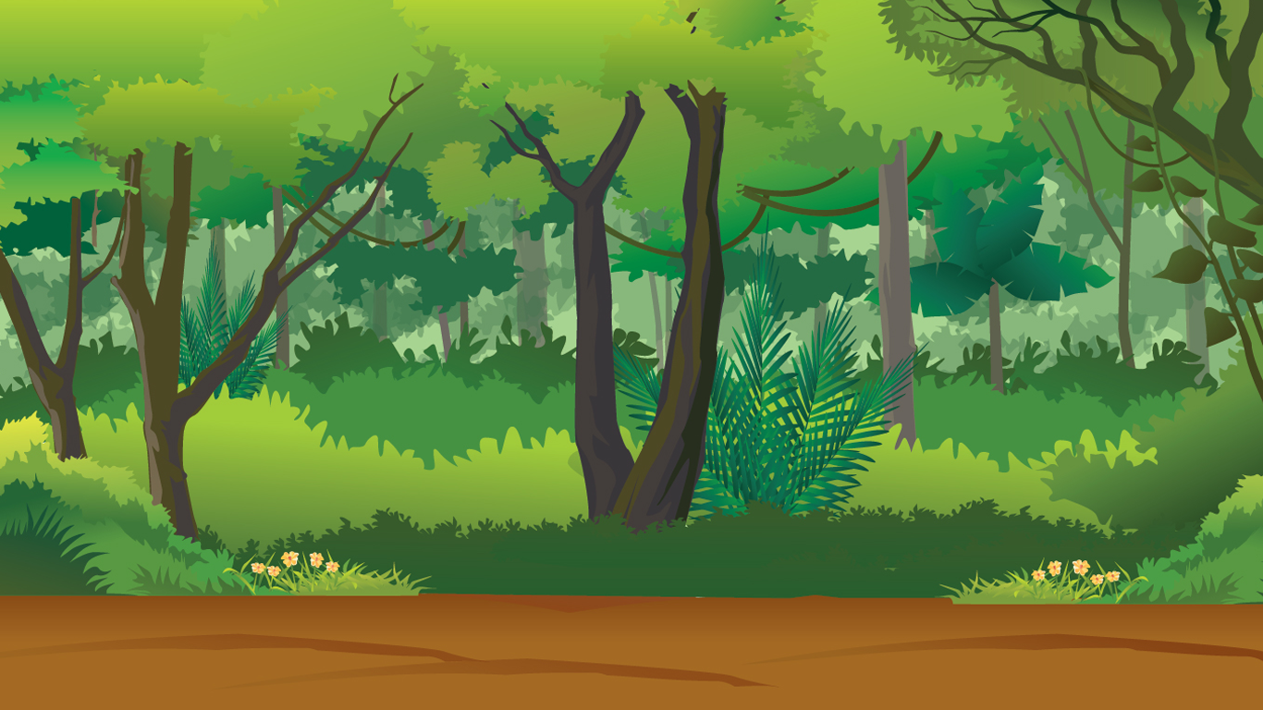
Đây là hình ảnh của câu chuyện gì?
A. Chuyện cây đỗ
B. Chuyện bó đũa
:
C. Sự tích cây đỗ
D. Chú đỗ con
D. Chú đỗ con
D. Chú đỗ con

Slide 5


Trong câu chuyện Câu chuyện bó đũa, gia đình đó có mấy anh em?
2 anh em

Slide 6



CHÚC MỪNG THẦY TRÒ ĐƯỜNG TĂNG ĐÃ VƯỢT QUA THỬ THÁCH LẤY CHÂN KINH
Notes:
Bài giảng thiết kế bởi: Hương Thảo - tranthao121006@gmail.com

Slide 7



Nói về một người bạn của em
Bạn em tên là gì?
Em chơi với bạn từ khi nào?
Em và bạn ấy thường làm gì?
Em thích nhất điều gì ở bạn ấy?
Notes:
Bài giảng thiết kế bởi: Hương Thảo - tranthao121006@gmail.com

Slide 8

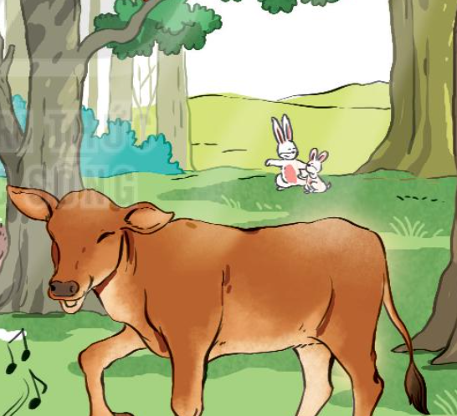
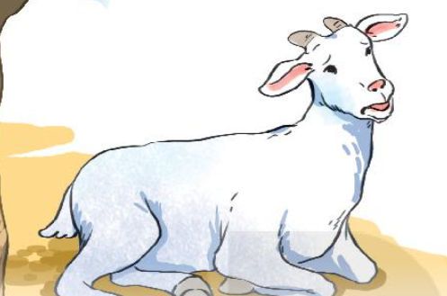
Gọi bạn
Tự xa xưa thuở nào,
Trong rừng xanh sâu thẳm.
Đôi bạn sống bên nhau,
Bê Vàng và Dê Trắng.
Một năm, trời hạn hán,
Suối cạn, cỏ héo khô.
Lấy gì nuôi đôi bạn,
Chờ mưa đến bao giờ?
Bê Vàng đi tìm cỏ,
Lang thang quên đường về.
Dê Trắng thương bạn quá,
Chạy khắp nẻo tìm Bê.
Đến bây giờ Dê Trắng,
Vẫn gọi hoài: “Bê! Bê!”
Notes:
Bài giảng thiết kế bởi: Hương Thảo - tranthao121006@gmail.com

Slide 9

Gọi bạn
1
Tự xa xưa thuở nào,
Trong rừng xanh sâu thẳm.
Đôi bạn sống bên nhau,
Bê Vàng và Dê Trắng.
Một năm, trời hạn hán,
Suối cạn, cỏ héo khô.
Lấy gì nuôi đôi bạn,
Chờ mưa đến bao giờ?
Bê Vàng đi tìm cỏ,
Lang thang quên đường về.
Dê Trắng thương bạn quá,
Chạy khắp nẻo tìm Bê.
Đến bây giờ Dê Trắng,
Vẫn gọi hoài: “Bê! Bê!”
3
2

Slide 10
Chờ mưa đến bao giờ ?
Vẫn gọi hoài: Bê ! Bê !”

Slide 11


1. Câu chuyện được kể trong bài diễn ra khi nào? Ở đâu?
Diễn ra từ thuở xa xưa, trong rừng xanh sâu thẳm
2. Chuyện gì xảy ra khiến bê vàng phải lang thang tìm cỏ?
Trả lời câu hỏi
Trời hạn hán, cỏ héo khô
3. Khi bê vàng quên đường về, dê trắng đã làm gì?
Bê trắng chạy khắp nẻo đường gọi và tìm bạn
4. Nêu cảm nghĩ của em về bê vàng và dê trắng?
Tình bạn của 2 bạn rất đẹp và đáng quý

Slide 12



Học thuộc lòng hai khổ thơ đầu
Tự xa xưa thuở nào,
Trong rừng xanh sâu thẳm.
Đôi bạn sống bên nhau,
Bê Vàng và Dê Trắng.
Một năm, trời hạn hán,
Suối cạn, cỏ héo khô.
Lấy gì nuôi đôi bạn,
Chờ mưa đến bao giờ?
Tự xa xưa thuở nào,
Trong rừng xanh sâu thẳm.
Đôi bạn sống bên nhau,
Bê Vàng và Dê Trắng.
Một năm, trời hạn hán,
Suối cạn, cỏ héo khô.
Lấy gì nuôi đôi bạn,
Chờ mưa đến bao giờ?

Slide 13
1. Tìm từ ngữ chỉ tâm trạng của dê trắng khi không thấy bạn trở về?
thương bạn quá

Slide 14
2. Đóng vai 1 người bạn trong rừng nói lời an ủi dê trắng
Mình biết là dê trắng đang rất buồn và nhớ bê vàng. Bạn đừng buồn nữa nhé! Bê vàng sẽ sớm tìm được đường về thôi.

